Slide 1
AİLE İÇİ İLETİŞİM
ŞEHİT AHMET KOCABAY KIZ ANADOLU İMAM HATİP LİSESİ
HAZIRLAYAN: Psikolojik Danışman
ATAKAN KURALAY

Slide 2
NELERDEN BAHSEDECEĞİZ ?
İletişim nedir ?
Aile içi iletişim neden önemlidir ?
Ailelerin etkili bir iletişim kurmak için ne yapması gerekir ?
Ailedeki normal iletişimi etkileyen faktörler

Slide 3
İLETİŞİM NEDİR ?
Aile içi iletişim en basit tanımı ile aile üyelerinin birbirlerine sözel ve sözel olmayan davranışları ile verdikleri tepki ve mesajlardır.

Slide 4
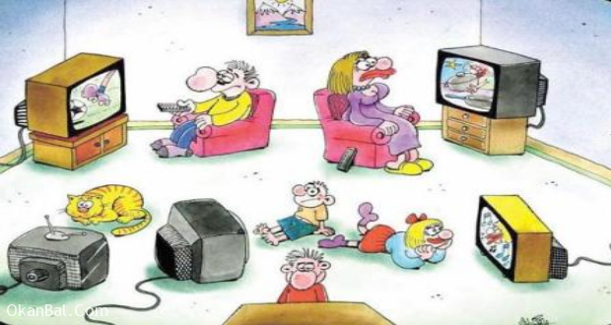
AİLE İÇİ İLETİŞİM NEDEN ÖNEMLİDİR ?
Çünkü bireyin ilk deneyimlerini kazandığı,ilk tutum ve davranışların belirlendiği ortam ailesidir. Çocuğa yöneltilen ve ona karşı takınılan davranış ilk yaşantıların örülmesinde büyük öneme sahiptir. Bu dönemde çocuk toplumun bir bireyi olacağını öğrenirken aynı zamanda kopya edeceği bir modele gereksinim duyar.
Kişiliğin oluşumu için gerekli olan özdeşleştirme aile içindeki üyeler ile gerçekleşir.

Slide 5
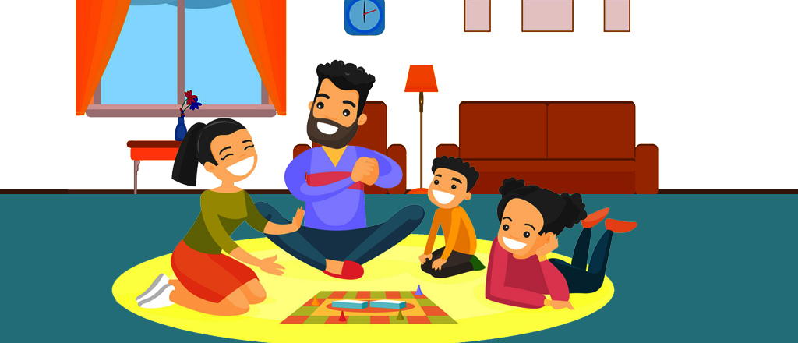
Etkili bir iletişim,aile üyelerinin karşılıklı olarak birbirlerinin düşünce ve duygularını anlamalarını sağlar,işbirliği,yardımlaşma ve paylaşma davranışlarına yol açar, çocukların gelişmesi için uygun bir ortam oluşmasını sağlar.
İyi bir iletişimin gerçekleştiği aile ortamında çocuklar daha özerk ve bağımsız bir kişilik geliştirirler. Düşünme, düşünce ve duygularını açıklama özgürlüğü ve alışkanlığı kazanırlar. Kısaca bağımsız birey olma yolunda olumlu tecrübeler kazanırlar.

Slide 6
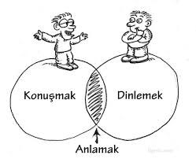
İletişim doğru bir şekilde sağlandığında insanlar karşıdakinin duygu ve düşüncelerini anlayabilir hale gelir. Bu nedenle etkili iletişim sadece kendini ifade etmekten değil, aynı zamanda söylenenleri de dinleyebilmekten geçer.
Duygu ve düşüncelerini açık ve dürüst bir şekilde dile getirebilen aile üyeleri kimi zaman “ÇÖZÜLEMEZ” gibi görünen problemleri de çözebilme şansına sahip olur.

Slide 7
Açık ve dürüst bir iletişimi sağlayamayan aileler ise problem çözümlerinde başarısız olmakta, aile içinde zayıf duygusal bağ, samimiyet eksikliği oluşmaktadır. Uzun vadede ise zayıf iletişim ; aile üyelerinin ayrı yaşaması , ebeveynlerin boşanması ve çocuklarda artan uyum ve davranış problemleri ile sonuçlanmaktadır.

Slide 8
AİLELERİN ETKİLİ BİR İLETİŞİM KURMAK İÇİN NE YEPMASI GEREKİR?

Slide 9
AİLE BİREYLERİ BİRBİRLERİNE ZAMAN AYIRMALIDIR
Yapılan araştırmalar aile içi iletişimde yaşanan sorunlardan bir tanesinin de, aile üyelerinin birbirlerine yeterince zaman ayıramaması olduğunu gösteriyor. Bu nedenle;etkili bir iletişim kurmanın temel prensiplerinden biri de iletişimi sıklaştırmaktır.

Slide 10
AÇIK VE DOĞRUDAN İLETİŞİM KURULMALIDIR
Ne istediğinizi , ne beklediğinizi sizi üzen ya da sevindiren şeyi direkt olarak ilgili kişiye iletin.
Örnek; ev işlerinde üzerine düşen sorumluluğu almadığını düşünüyorum ve bana daha çok yardımcı olmanı istiyorum.

Slide 11
TEK TARAFLI İLETİŞİM YAPILMAMALIDIR
İLETİŞİM KURDUĞUNUZ KİŞİNİN YAŞI VE OLGUNLUK DÜZEYİ UNUTULMAMALIDIR
Sadece kendi istek ve beklentilerinizi anlatmayın,karşı tarafın da ilettiği mesajları dikkatli bir şekilde dinleyin. Size aktarılan mesajı doğru bir şekilde anladığınızdan emin olun.
Örnek;
Seni doğru anladıysam……….? Burada kastettiğin……………….?
Küçük bir çocuğun sizi bir yetişkin gibi anlamasını beklemeyin. Eğer çocuğunuzla bir şeyler konuşuyorsanız , bunu mutlaka onun anlayabileceği dilden yapın.

Slide 12
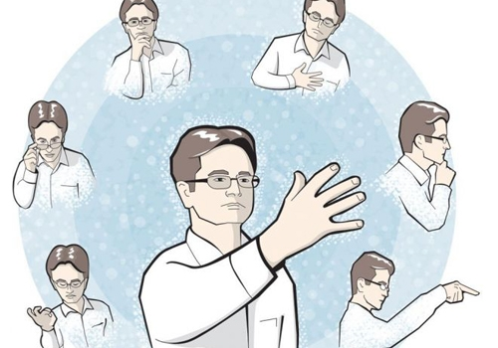
BEDEN DİLİ KULLANILMALIDIR
İletişim kurarken asla yüz ifadelerini ve beden hareketlerini göz ardı etmeyin. Bazen söylenenlerle bedenen iletilenler birbirini tutmayabilir. Örneğin; sözel olarak “problem yok” derken tavır ve davranışlarından, yüz ifadesinden bir şeylerin yolunda gitmediğini fark edebilirsiniz.

Slide 13
BÜTÜN ÇOCUKLARIN İLGİ ÇEKMEK İSTEDİĞİ UNUTULMAMALIDIR
KURALLAR BERABER KOYULMALIDIR
Çocuklar eğer olumlu davranışları ile ilgiyi üzerlerine çekemezlerse, olumsuz davranışlarla bu ilgiyi çekmeye çalışacaklardır.
Bu nedenle bir çocuğu olumlu davranışlara sevk etmenin en kolay yolu doğru şeyler yaptığı zaman onunla ilgilenmektir.
Kurallar açık ve net olmalıdır. Kuralları belirlerken aile üyelerinin fikirleri alınmalı ve neden önemli olduğu belirtilmelidir.
Olumlu davranışlar belirlenmeli , olumsuz ifadeler kullanılmamalıdır.
Örneğin ;
Eve geç kalma ----} değil
Eve erken gelmelisin ---- } olmalıdır.
Çocuk neyi neden yaptığını bilmelidir.

Slide 14
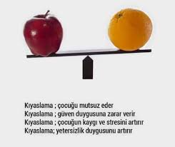
ÇOCUKLAR KIYASLAMA YAPILMAMALIDIR
“Sen niye Ali gibi düzenli olamıyorsun?” gibi cümlelerin çocukta kin gibi olumsuz duygular uyandırabileceğini hatırlayın.
ETİKETLEME YAPILMAMALIDIR
Bu etiket olumlu da olsa olumsuz da olsa çocuk üzerinde belli belirsiz bir baskıya sahip olduğunu unutmayın.

Slide 15
ÇOCUĞUNUZU KOŞULSUZ OLARAK KABUL EDİN VE SEVİN
Kendinizi çocuğun yerine koyarak durumunu değerlendirin.
Çocuğun anne/babadan ayrı ve farklı duyup düşünebileceğini kabul edin.
Çocuğun, gelişim süreci içinde bazı davranış ve duyguları bulunabileceğini ve bunların geçici olabileceğini kabul edin.

Slide 16
AİLEDEKİ NORMAL İLETİŞİM VE ETKİLEŞİMİ ENGELLEYEN FAKTÖRLER

Slide 17
Aile ve bireyleri ilgilendiren konular üzerinde yüzeysel konuşma
Olayların olumsuz yönlerini çıkarmaya çalışma
Konuşma ve izah olmadan, karşıdakinin hareketlerini, düşüncelerini yorumlamaya ve tahmin etmeye çalışma
Geçmişteki üzücü ve tatsız olayların sık sık gündeme getirilmesi
Sorulan soruları cevapsız bırakma
Küçük hataları çok abartma
Fedakarlığı devamlı karşı taraftan bekleme
Ortak faaliyetlere gereken önemi vermeme
Karşıdakinin kendisini ifade etmesine imkan tanımama

Slide 18
Bireylere söz ile baskı kurmaya çalışma
Abartılı bir şekilde onaylama ve reddetme
Sık sık öneride bulunma ve kişisel düşünceleri kabule zorlama
Suçlama , emir verme, tehdit etme
Samimiyetten uzak kalma , yalan söyleme
Alay etme, küçük düşürmeye çalışma, fikirlere değer vermeme

Slide 19
BENİ DİNLEDİĞİNİZ İÇİN TEŞEKKÜRLER…

